Slide 1
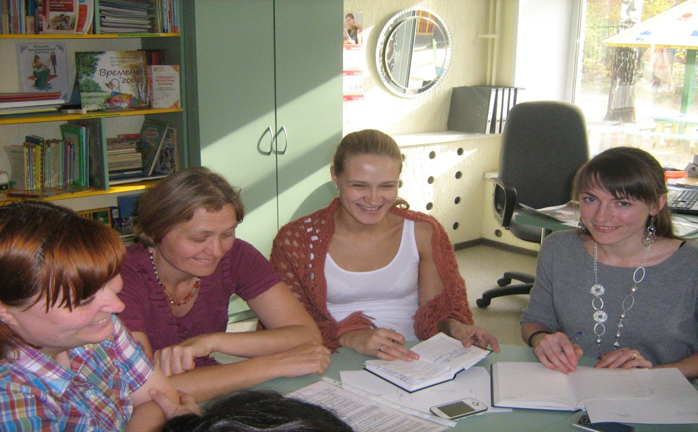
Адаптация молодого педагога

Slide 2
«Adapto» от латинского – приспособляю. Адаптация – приспособление к окружающей среде
Трудовая адаптация – это двухсторонний процесс между педагогом и новой для него социальной средой

Slide 3
4 стадии трудовой адаптации

Slide 4
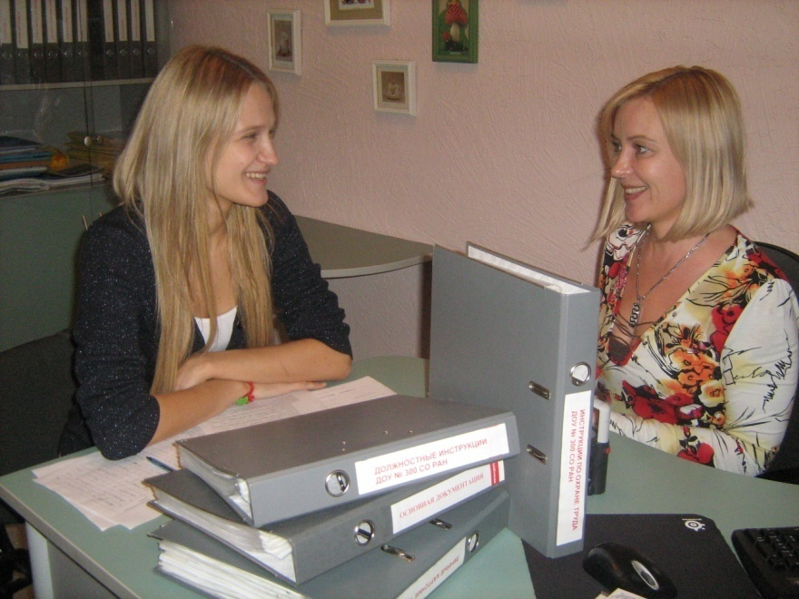
1 Стадия ознакомления –
информация о новой ситуации в целом, о нормах поведения в ДОУ, предпочтителен испытательный срок

Slide 5
Администрация:
Окончательно подтверждает правильность решения о зачислении сотрудника в штат;
Обеспечивает скорейший переход специалиста в режим полноценного исполнения функций;
Выявляет потенциальные возможности, не раскрытые ранее;
Окончательно определяет профессиональные категории и схемы организации индивидуального развития.

Slide 6
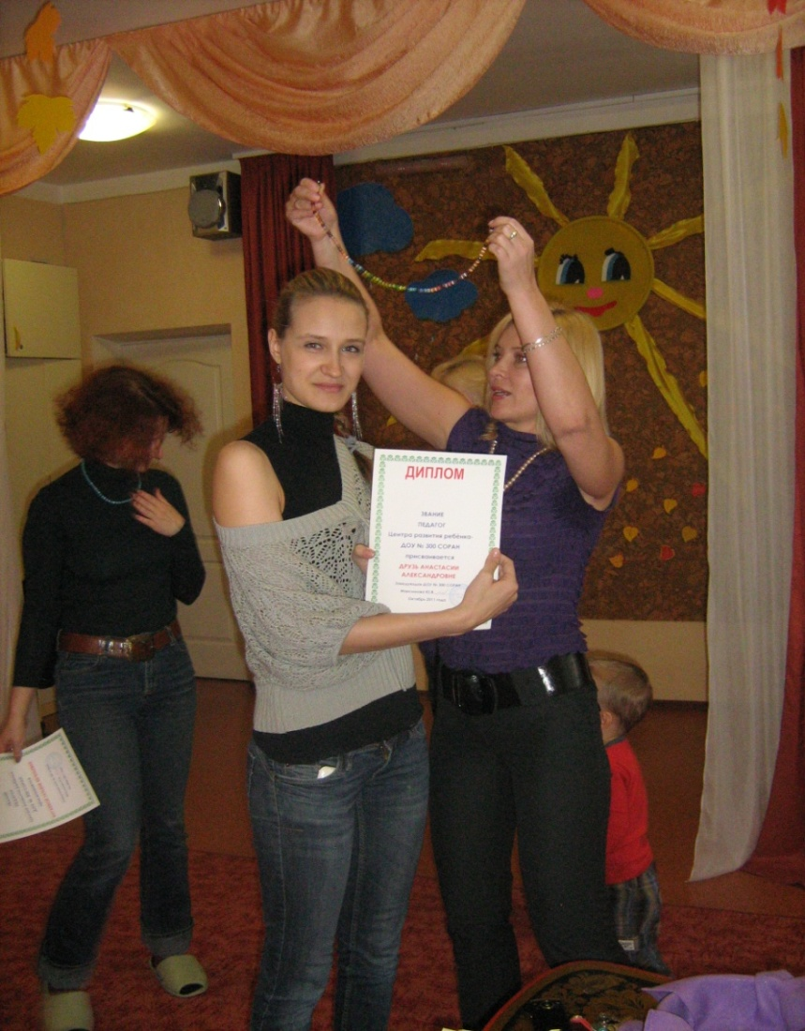
2 Стадия приспособления –
переориентация, признание главных элементов новой системы ценностей с сохранением многих своих установок.
Notes:
Выпускники. Опытный

Slide 7
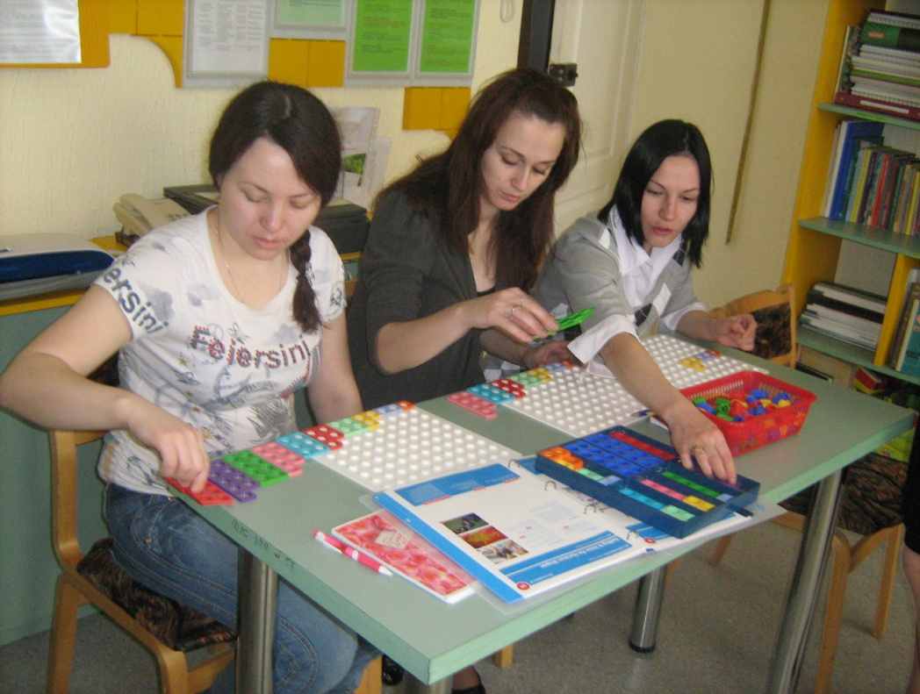
3 Стадия ассимиляции –
Полное приспособ-ление к среде.
Полное освоение должностными обязанностями
Полноправный член коллектива

Slide 8
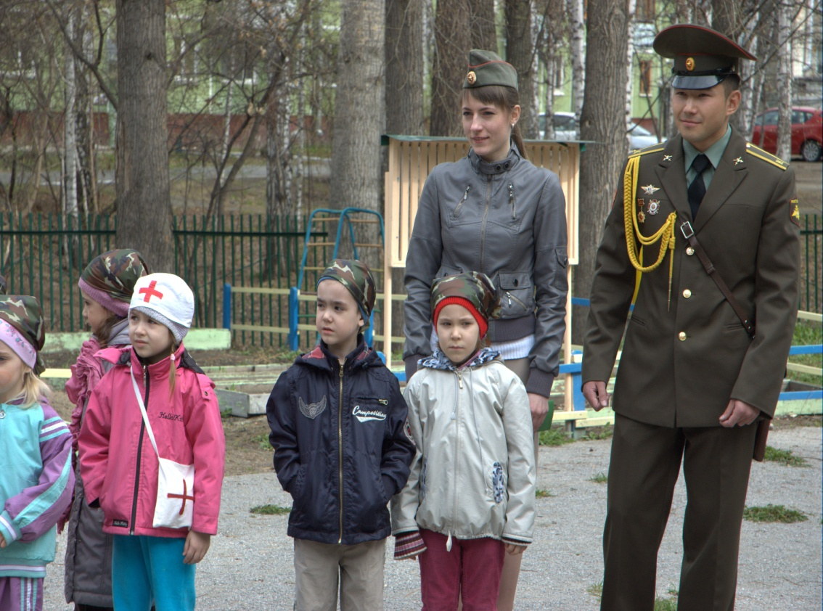
4 Стадия идентификации
Отождествле-ние личных интересов и целей с целями коллектива и ДОУ в целом.

Slide 9
Факторы трудовой адаптации – это условия, влияющие на течение, сроки, темпы и результаты этого процесса

Slide 10
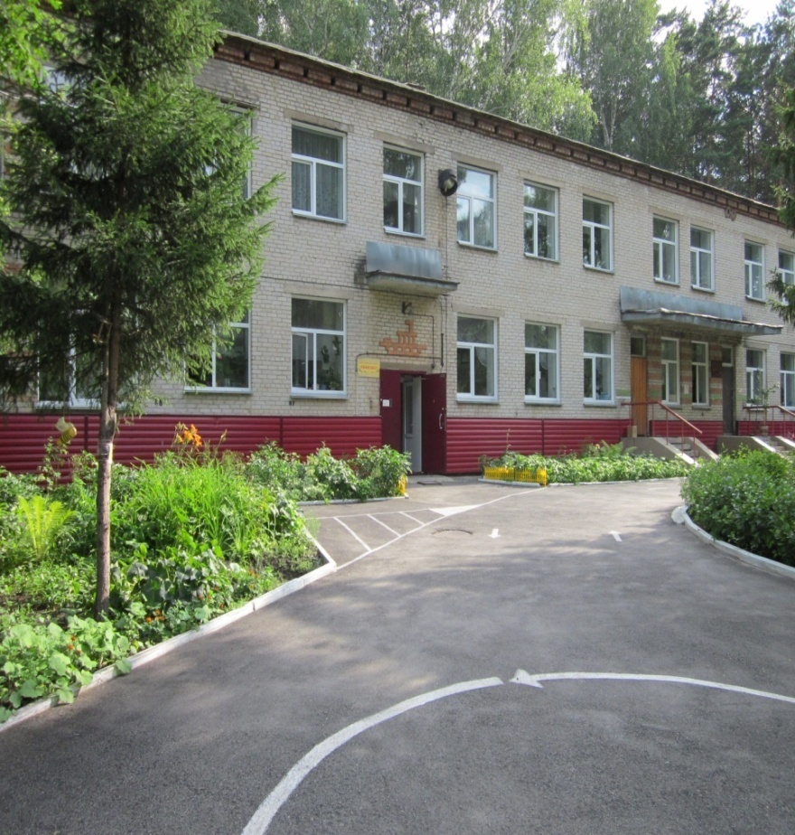
Объективные факторы
В меньшей степени зависят от педагога – расположение и имидж ДОУ, санитарно-гигиенические условия, материально-техническая база, наличие ПДОУ

Slide 11
Субъективные факторы
Социально-демографические – пол, возраст, образование, квалификация, стаж работы, социальное положение
Социально-психологические – уровень притязаний, готовность трудиться, практичность, самоконтроль, коммуникабельность, ответственность
Социологические – степень материальной и моральной заинтересованности, профессионального интереса, установки на повышение квалификации

Slide 12
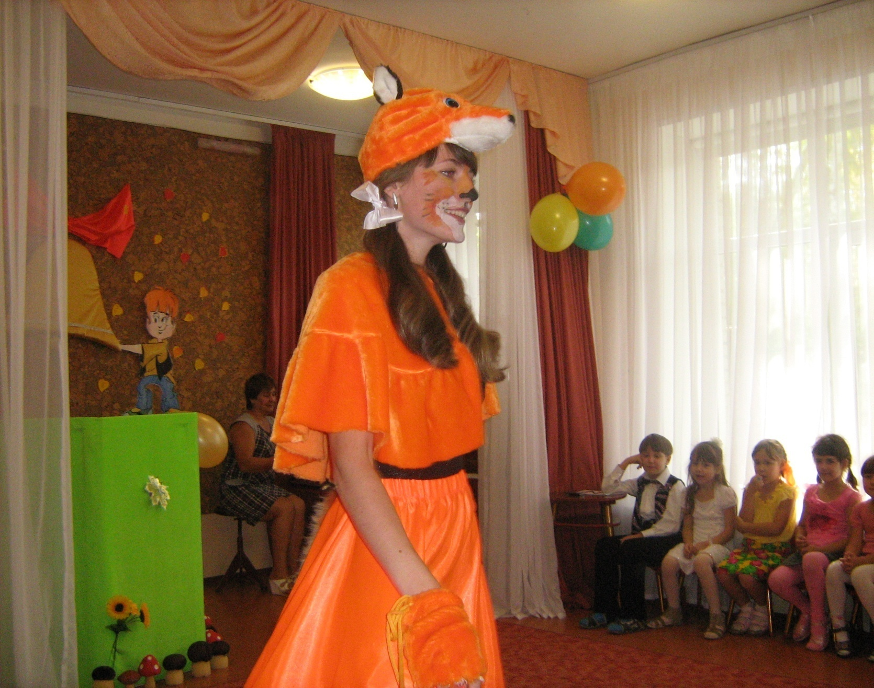

Slide 13
Управление процессом адаптации
Это активное воздействие на факторы адаптации, предопределяющие ее ход, сроки, снижение неблагоприятных последствий

Slide 14
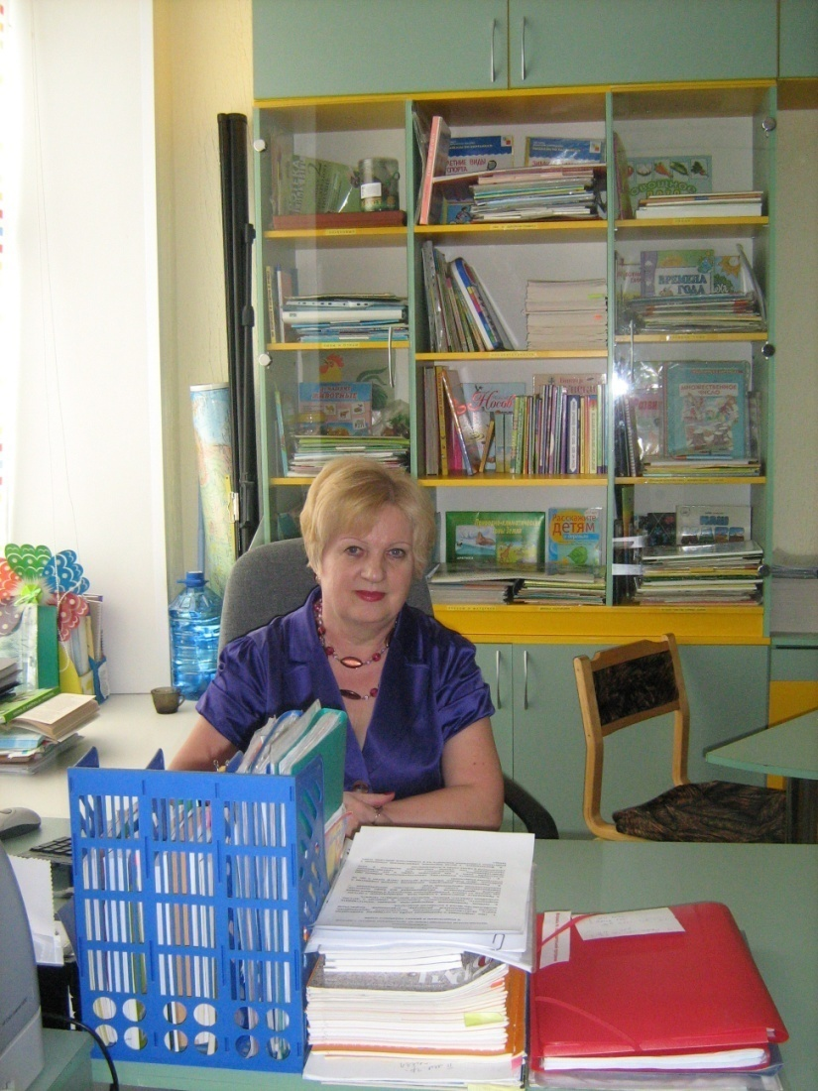
Планирование введения в учреждение
Информация о ДОУ в СМИ
Связь с учреждениями высшего и среднего образования
Мониторинг

Slide 15
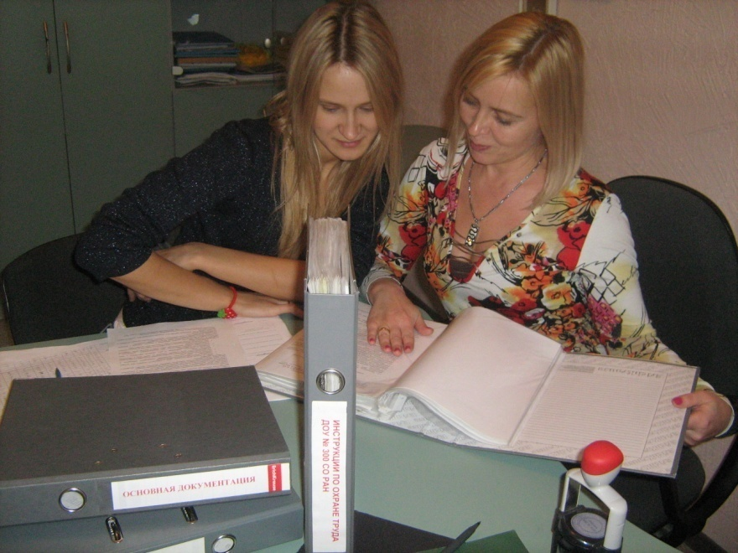
Уставные документы
Политика ДОУ
Оплата труда
Дополнитель-ные льготы
Профсоюз
Образователь-ная программа
Notes:
Устав, критерии по надбавкам, правила трудового распорядка
ПК- кол. Договор, традиции

Slide 16
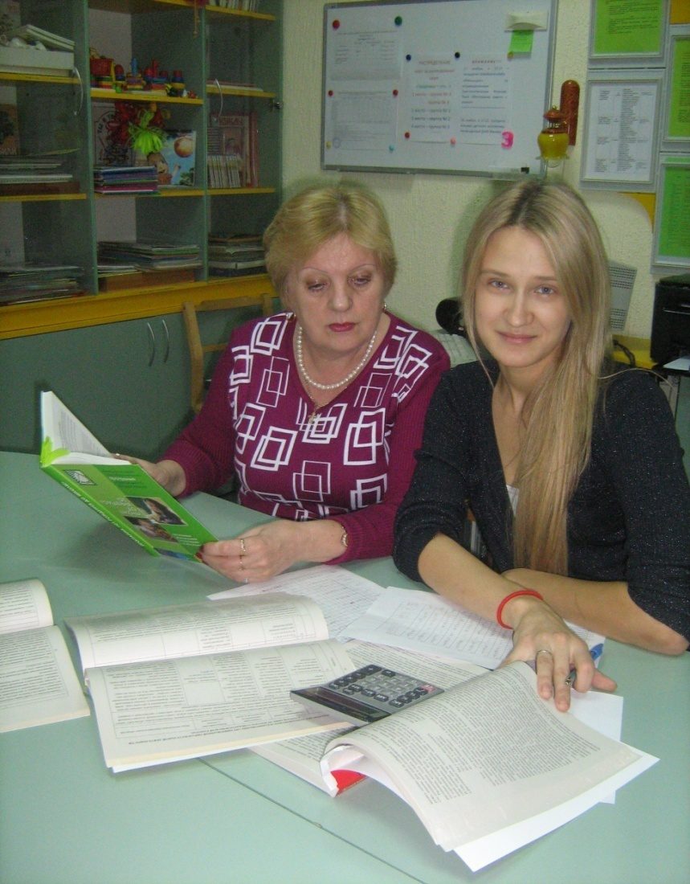
Планирование введения в должность
Инструктаж
Трудовой договор
Отдел кадров
Анкетирование
Notes:
Отдел кадров: тр. Книжка, личная карточка

Slide 17
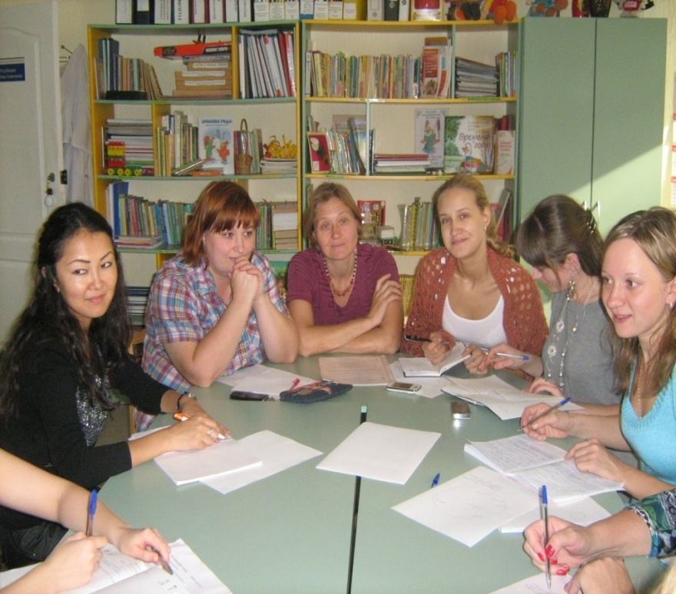
Функции возрастной группы
Основная документация
Представление коллективу
Наставничество
Самообразование

Slide 18
Заключение

Slide 19
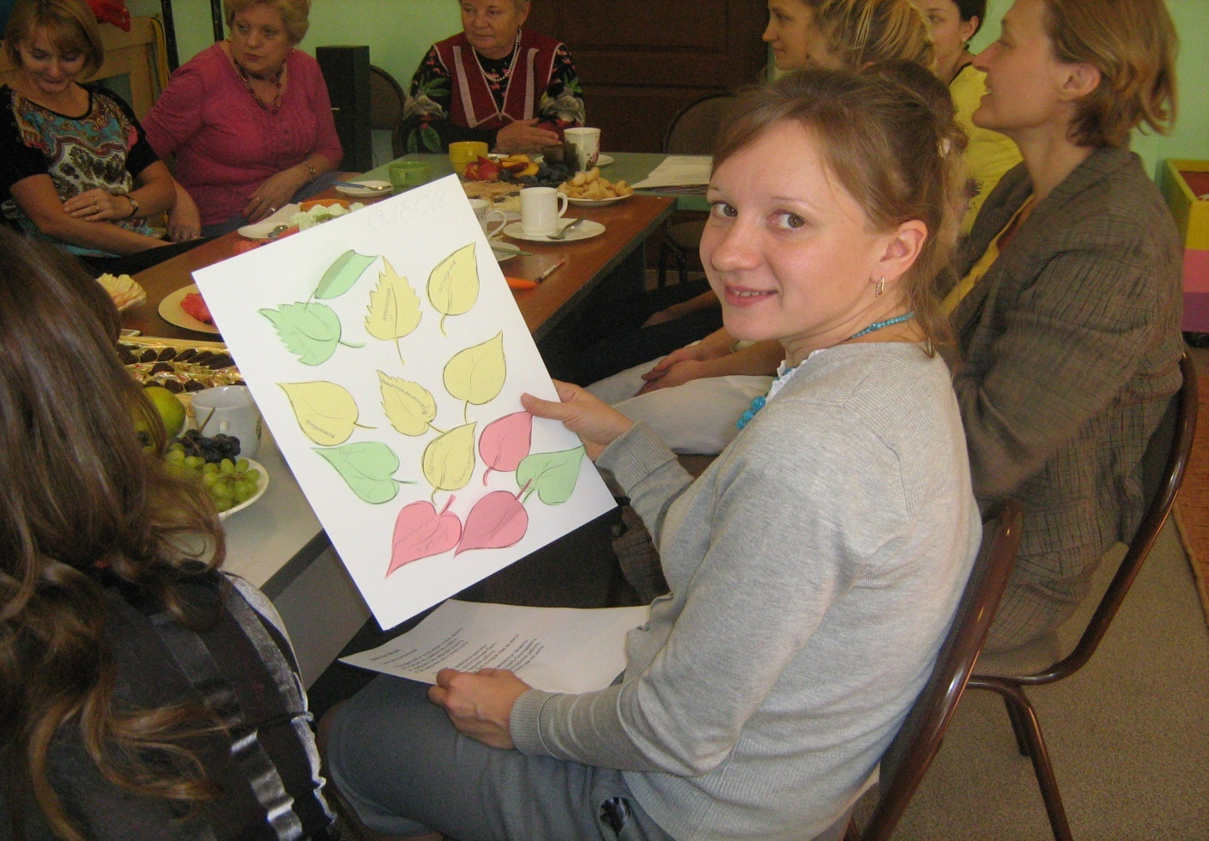
Женский коллектив
Работа с маленькими детьми

Slide 20
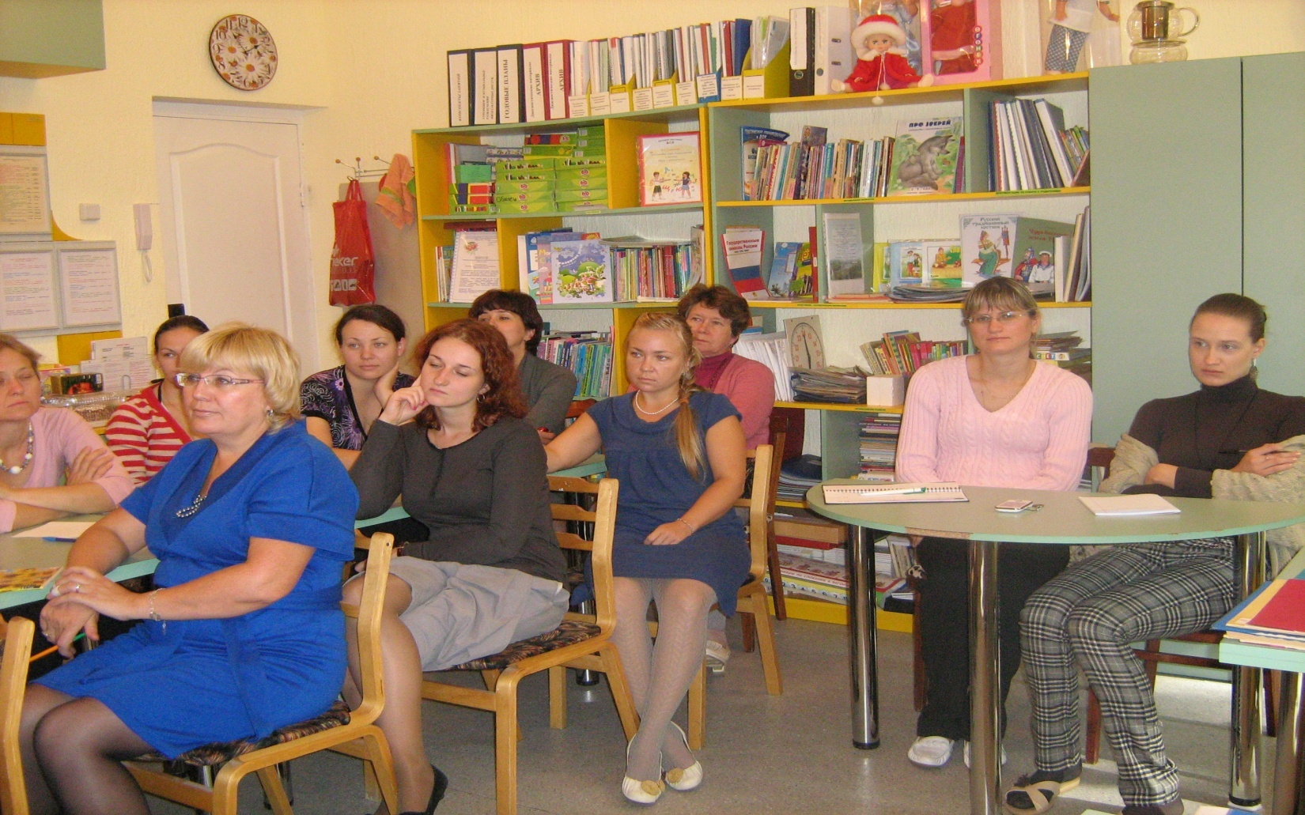
Ежедневное общение с молодым педагогом
Отражение степени развития коллектива

Slide 21
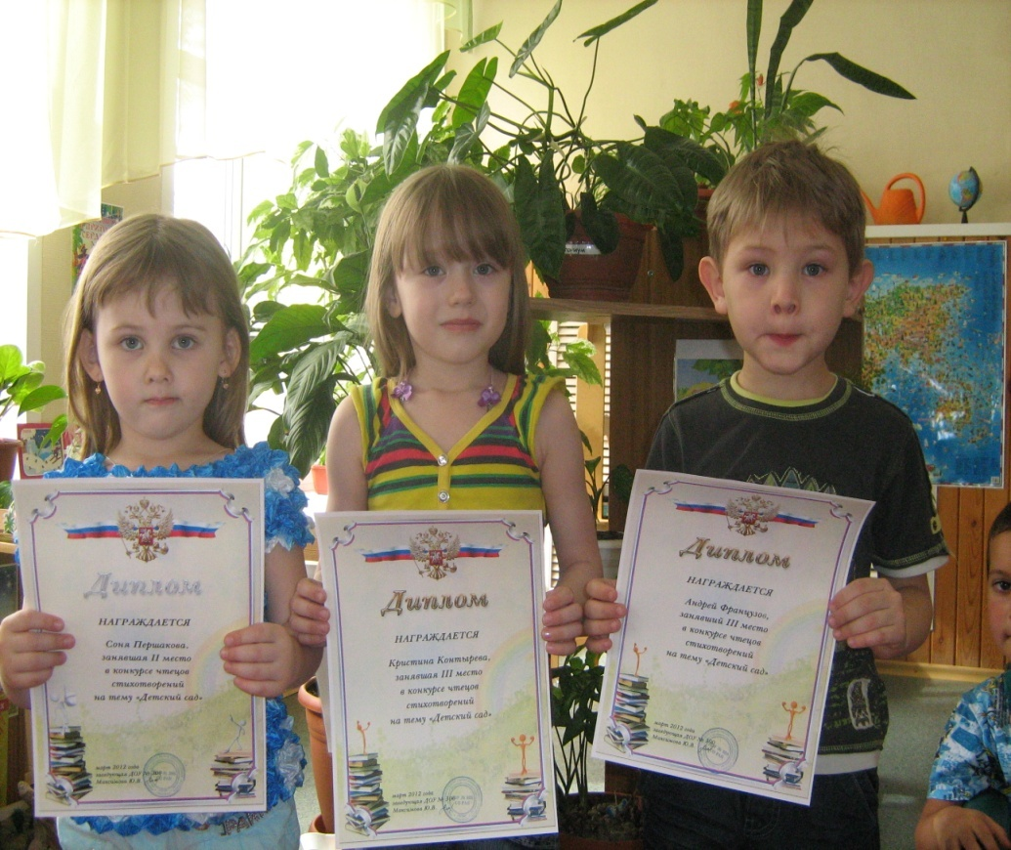
Активизация творческого потенциала работающих сотрудников

Slide 22
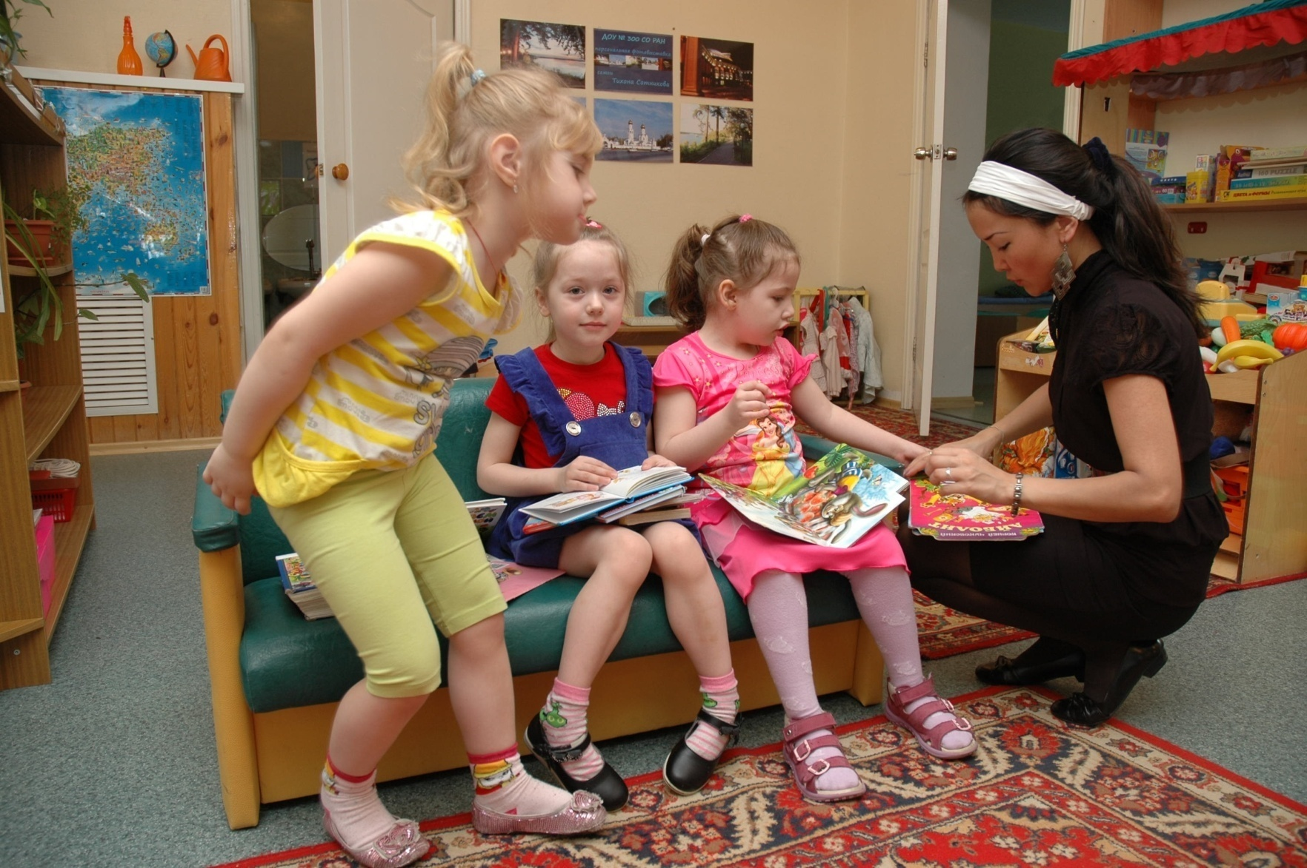
Важность первого рабочего дня

Slide 23
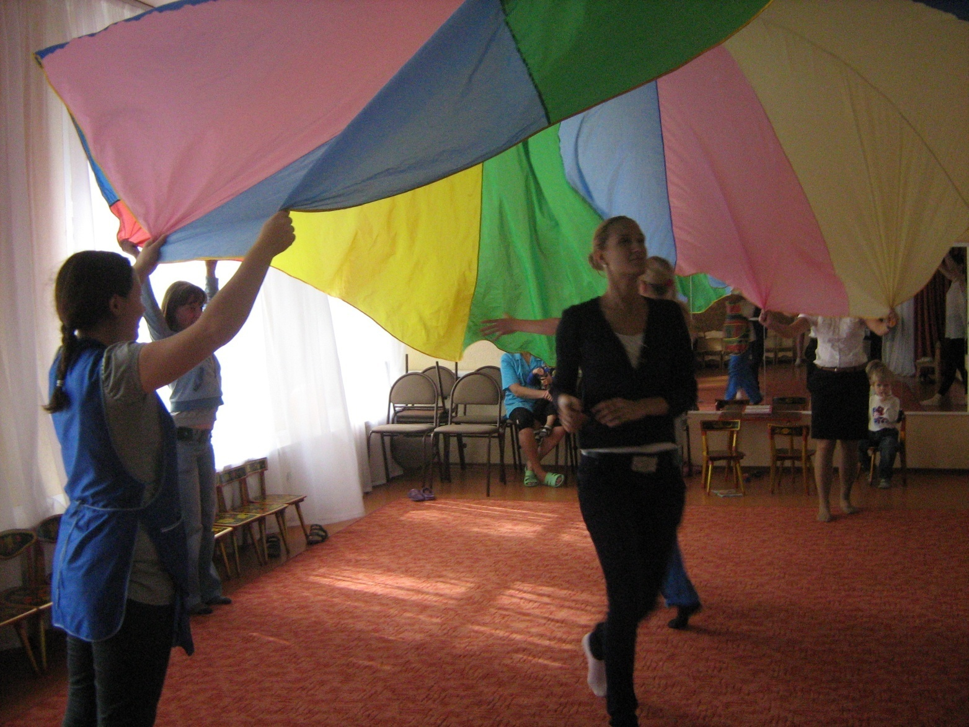
Процесс адаптации должен сформировать положительное отношение к своему учреждению и своей деятельности

Slide 24
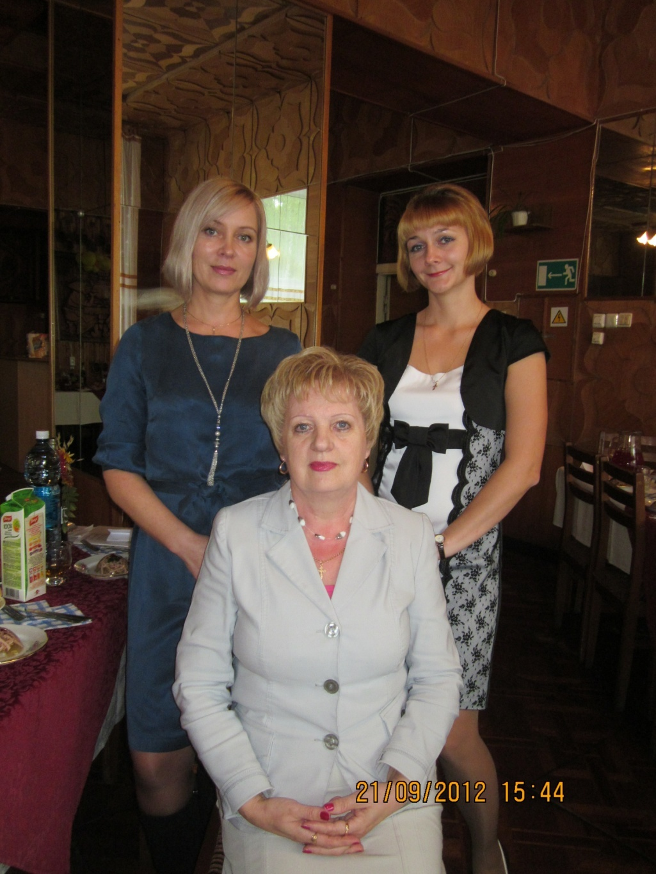
Желаем всем педагогам обрести гордость и удовлетво-
рение от выбора своей профессии

